Slide 1
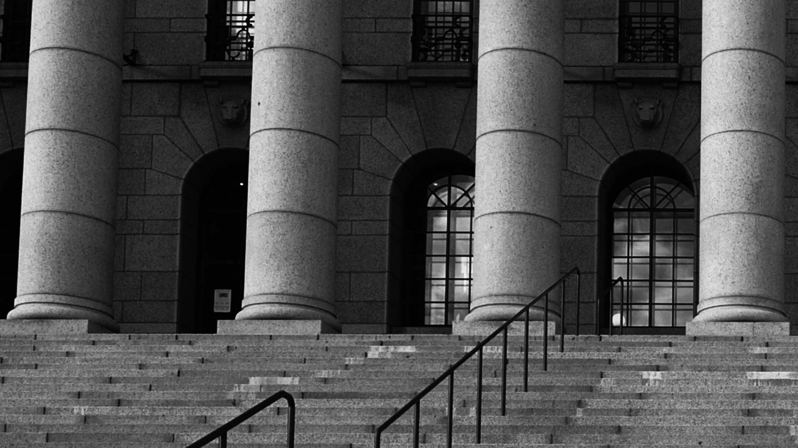

Tarvitsemme turvaa Ja hyvinvointia
HALLITUSOHJELMATAVOITTEET 2023-2027

Slide 2


JÄRKEÄ
SÄÄNTELYYN
vähemmän
on enemmän
MALTTIA VEROTUKSEEN
vauhtia
kasvuun
RAHA
PUHUU VIHREÄSTI
DIGITALISAATIO PALVELEMAAN
KANSALAISIA
JA YRITYKSIÄ
SUOMEN
PAIKKA
EMUN
YTIMESSÄ
TYÖELÄKE TURVATAAN HAJAUTETULLA MALLILLA
YHTEISKUNNAN PALVELULUPAUS HELPOTTAISI OMAA VARAUTUMISTA
SIJOITTAMISEEN JA SÄÄSTÄMISEEN KANNUSTETTAVA
TALOUS- JA DIGIOSAAMISESTA JOKAISEN KANSALAISTAITOJA

Slide 3



Nyt on varmistettava, että Suomi säilyy houkuttelevana ja turvallisena investointi- ja sijoituskohteena.

Slide 4

Vastuullisen finanssitoimialan merkitys yritysten ja kotitalouksien rahoittajana, pitkäaikaisena sijoittajana sekä riskien vakuuttajana korostuu nykyisessä maailmanpoliittisessa tilanteessa.
Nyt erityisesti on varmistettava finanssitoimialan kyky rahoittaa talouskasvu ja työllisyys. Tämä edellyttää sitä, että tulevalla vaalikaudella toimialan sääntelyyn ja verotukseen ei tehdä kiristyksiä. On vältettävä esimerkiksi pankkien pääomavaatimusten tiukennuksia ja taloudellisten rasitteiden lisäämistä.
Tulevan hallituksen on sitouduttava pitämään finanssitoimialan sääntely järkevällä ja maltillisella tasolla eikä kansallisella lisäsääntelyllä luoda alalle uusia rasitteita
Uusi maailmanpoliittinen tilanne korostaa EU-jäsenyytemme keskeistä merkitystä osana Suomen poliittista ja taloudellista identiteettiä. Suomen on oltava jatkossakin talous- ja rahaliiton ytimessä.
Kyberuhkien torjunta ja varautuminen erilaisiin uhkiin edellyttävät saumatonta ja tiivistä yhteistyötä sekä tietojenvaihtoa julkisen ja yksityisen sektorin välillä.

Slide 5

JÄRKEÄ
SÄÄNTELYYN
- Innovaatioita ei synny ilman toimintavapautta ja hallittua riskinottoa
- EU:sta digitalisaation ja kestävyyden suunnannäyttäjä

Slide 6
Finanssitoimiala vauhdittaa kasvua ja työllisyyttä, kun sen kilpailukyvystä huolehditaan.
Finanssialan yritysten toiminta-vapaus kilpailla, innovoida ja kehittää liiketoimintaansa tehokkaalla, asiakkaiden ja yhteiskunnan kokonaisedun kannalta parhaalla mahdollisella tavalla on turvattava ilman valtiovallan kaikkialle tunkeutuvia määräyksiä.
Sääntelyn on oltava järkevällä ja maltillisella tasolla eikä kansallisella lisäsääntelyllä pidä luoda uusia rasitteita. Jos sääntely ei ole hallittavissa, se ei ole myöskään tehokasta. Rohkeasti on arvioitava, onko sääntelyä myös purettava.
Lainsäädännön valmistelun on oltava avointa ja sidosryhmät on otettava mukaan valmisteluun kumppaniksi jo varhaisessa vaiheessa. Näin on syytä tehdä myös valvontaviranomaisten sääntelyvalmistelussa. Valmisteluun on saatava lisää resursseja.
Laadukkaassa lainvalmistelussa on ehdottoman tärkeää tunnistaa vaikutukset niihin ihmisiin ja toimialoihin, joihin säädös kohdistuu. Vaikutusarviointeja on lisättävä ja vaikutuksia arvioitava läpinäkyvässä prosessissa.

Slide 7

EU:n on huolehdittava sääntelyssä kilpailukyvystään. Tavoitteena on oltava yhtenäiset säännöt ja tasavertainen toimintakenttä kaikille huomioiden myös erilaiset yhtiömuodot.
Unionin on otettava globaalin suunnannäyttäjän rooli digitalisaatiossa ja kestävyyden periaatteiden käyttöönotossa.
EU-sääntelyn on perustuttava laadukkaisiin vaikutusarvioihin, joissa otetaan huomioon myös pienet maat ja eri markkinoiden ominaispiirteet. Paremman sääntelyn periaatteet on vietävä käytäntöön.
Suomen on edistettävä pohjoismaiseen markkinatalousajatteluun pohjautuvaa sääntelyä ja vältettävä ylilyöntejä, joilla sääntely ulotetaan sääntelykulttuurimme näkökulmasta uusille alueille.
Suomalaisten päättäjien ja viranomaisten on aktiivisesti puolustettava suomalaisen finanssialan ja sen asiakkaiden etua EU-pöydissä.
EU:n digitaalisten sisämarkkinoiden pelisääntöjen on oltava tasapuolisia eri toimialojen ja toimijoiden kesken. Sääntelyn on mahdollistettava uudet innovatiiviset liiketoimintamallit.
Sääntelyn täytäntöönpanolle on varattava riittävä aika. EU-sääntelyn voimaantulo on kytkettävä siihen, että myös täydentävä sääntely on ehditty julkaista.
Sääntelyn toimivuutta on tarvittaessa korjattava ja siihen on saatava pidempi aikajänne.

Slide 8
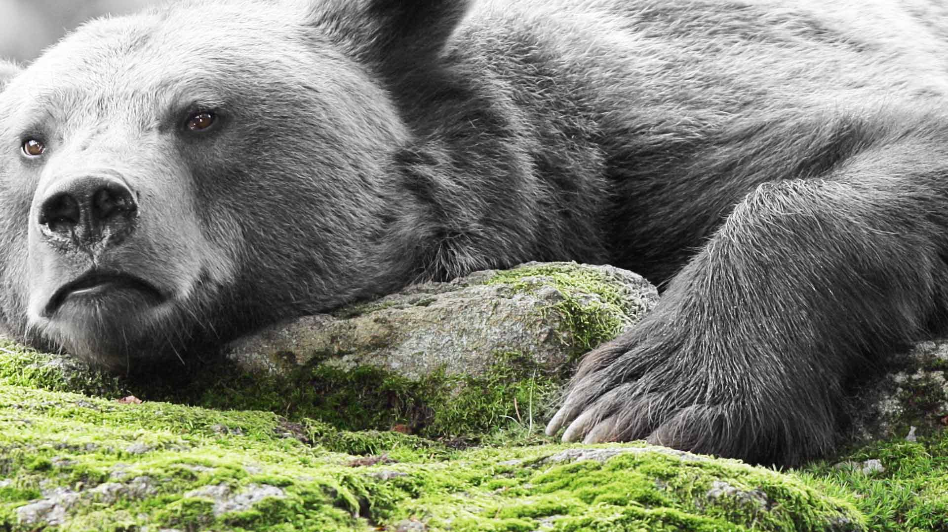
MALTTIA VEROTUKSEEN
– Ei kapuloita kasvun tielle

Slide 9
Ennustettava veropolitiikka vahvistaa yritysten luottamusta toimia Suomessa. Poukkoilua ja kiristyksiä yritysten ja sijoittamisen verotukseen on vältettävä.
Pankit ja vakuutusyhtiöt ovat pitkään olleet Suomen suurimpia veron-maksajia. Finanssialalle ei pidä ottaa käyttöön uusia erillisveroja, jotka heikentävät suomalaisen finanssialan kilpailumahdollisuuksia ja lisäävät asiakkaiden kustannuksia.
Rahoitustoimintaverot eri muodoissaan tulisivat kohdistumaan suoraan työn tekemisen kustannuksiin ja työn-tekijöihin. Palkkasummapohjainen erityisvero loisi kannusteen automatisoida tiettyjä töitä tai siirtää pois Suomesta.
Rahoitusmarkkinaveroa (FTT) ei pidä ottaa EU:ssa käyttöön. Se lisäisi rahoituksen välityksen kustannuksia ja siirtäisi kaupankäynnin markkinoille ja rahoitusinstrumentteihin, jotka eivät olisi veron piirissä. Vero alentaisi työeläkevarojemme tuottoja.
Yhteiskunnan on kannustettava omistamaan ja ottamaan riskejä. Suomen on oltava houkutteleva paikka myös kansainvälisille pääomille. Verotuksen vaikutuksiin globaaleilla markkinoilla ei pidä suhtautua väheksyvästi.
Velkakonversio on otettava käyttöön. Yritysten velkojien on kyettävä muuntamaan osa yrityksen veloista osakkeiksi tai osakepääomaksi. Velkakonversio tekisi suomalaisesta joukkolainamarkkinasta nykyistä houkuttelevamman. Se tarjoaisi uuden alun vaikeuksiin joutuneelle yritykselle.

Slide 10

RAHA PUHUU VIHREÄSTI
– Rahoituksella ja sijoittamisella suunta kestäväksi

Slide 11
Kestävä kehitys ja kunnianhimoinen ilmastopolitiikka ovat hyvinvointimme ja kestävän kasvun edellytys.
Finanssialalla on rahoittajana ja riskien jakajana keskeinen rooli ilmastokriisiin vastaamisessa ja luontokadon torjunnassa. Kannamme vastuumme ja vauhditamme talouden vihreää siirtymää.
Vastuullisilla sijoitus- ja rahoituspäätöksillä voidaan ohjata rahavirtoja sellaisiin kohteisiin, jotka edistävät kestävää kehitystä. Viime kädessä kyse on tavallisten ihmisten rahoista säästäjinä, sijoittajina ja tulevina eläkeläisinä.
Tiedon saatavuus ja avoimuus auttavat riskienhallinnassa sekä ohjaavat rahoitusta. Finanssialalle yritysten kestävyysraportointi (ESG) on olennaista, lisäksi tarvitsemme taksonomiakriteereistä kansallista tietoa.
Saastuttavaan ja ilmastolle vahingolliseen liiketoimintaan on kohdistettava sääntelyä, jossa saastuttaja maksaa. Hiilidioksidi-päästöille on saatava luotettava hinta. EU tarvitsee sitovan hiilibudjetin ohjaamaan pitkän aikavälin sijoittamista.
Kaiken sääntelyn vaikutukset vihreään ja oikeudenmukaiseen siirtymään on arvioitava - ei estetä tai hidasteta rahoitusta ja uusia innovaatioita tahattomasti. Kannustimet toimivat pakkoa paremmin.

Slide 12

SUOMEN
PAIKKA
EMUN
YTIMESSÄ
– Yhteisvastuun laajentamiseen harkitusti

Slide 13
EU-jäsenyys on keskeinen osa Suomen poliittista ja taloudellista identiteettiä.
Suomalainen finanssiala on tukenut vahvasti Suomen EU- ja EMU- jäsenyyttä ja näkee tärkeänä, että Suomi on jatkossakin aktiivisesti mukana kehittämässä ja vahvistamassa EU:ta.
Talous- ja rahaliiton jäsenyys, yhteinen valuutta ja pankkiunioni luovat vakaan toimintaympäristön, joten Suomen on oltava jatkossakin talous- ja rahaliiton ytimessä.
Jäsenmaiden omaa vastuuta taloudestaan sekä markkinakurin roolia on korostettava. Jos yhteisestä velasta muodostuu pysyvä ilmiö, on luotava mekanismeja, jotka lisäävät markkina-kurin tehoa ja kompensoivat siten yhteisvastuullisen velan markkinakuria heikentävää vaikutusta.
Yhteisvastuun mahdollinen laajentaminen on tehtävä huolella harkiten ja perustellusti. Eri maiden pankkien nykyiset ongelmat on korjattava ja riskejä vähennettävä ennen kuin pankkiunionin yhteisvastuuta syvennetään.
Yhteinen talletussuoja on mahdollinen likviditeettitukijärjestelynä tiukkojen reunaehtojen täyttyessä.
Vakuutusalan yhteistakuuta koskevat ratkaisut on tehtävä kansallisesti, ei EU-tason sääntelyllä.

Slide 14

DIGITALISAATIO PALVELEMAAN KANSALAISIA JA YRITYKSIÄ
– Saumatonta kumppanuutta julkisen ja
yksityisen sektorin välillä

Slide 15
Digitalisaatiota on säänneltävä vain silloin, kun se on tarpeen yhteiskunnallisen turvallisuuden tai vakauden näkökulmasta. Finanssialan osaamista on hyödynnettävä säädösvalmistelussa.
Kansallisesti on määriteltävä yhteinen digitaalinen tahtotila. Finanssitoimialan digitalisaatio edistyy parhaiten, kun viranomaisten toiminta on ennustettavaa.
Julkisen ja yksityisen sektorin on kyettävä tarvittaessa rakentamaan kansalaisten digitaalista palveluinfraa yhdessä.
Kaikessa kansalaisten ja yritysten viranomaisasioinnissa on tarjottava digitaalinen palvelumuoto.
Digitaalinen identiteetti on otettava kattavasti käyttöön. Asiakkuusriippumattoman digitaalisen mobiilihenkilökortin tai –todistuksen on oltava yhteensopiva valmistelussa olevan eurooppalaisen identiteetin kanssa. Yritysten digitaaliselle identiteetille on myös tarvetta.
Julkisin varoin on vauhditettava ns. kuoleman ekosysteemi -projektia, jonka tavoitteena on helpottaa omaisten taakkaa. Sähköinen järjestelmä kokoaisi tiedot yhteen palveluun, jonka kautta kuolinpesän asioiden hoitaminen olisi sujuvaa mm. verohallinnon, maistraattien, Digi- ja väestötietorekisterin sekä pankkien ja vakuutusyhtiöiden kanssa.

Slide 16

TYÖELÄKE
TURVATAAN HAJAUTETULLA MALLILLA
– Varat käytetään vain eläkkeisiin

Slide 17
Työeläkkeet ovat keskeinen osa sosiaaliturvaa. Parhaiten eläkejärjestelmän toimivuus turvataan hajautetulla hallintomallilla.
Hajautettu, yksityisiin toimijoihin perustuva hallintomalli pienentää riskejä, kirittää kilpailua ja turvaa eläkevarojen tarkoituksen-mukaisen käytön yksinomaan työeläkkeitä varten.
Työeläkejärjestelmän sääntely on säilytettävä kansallisissa käsissä.
Eläketurvaa on kehitettävä harkiten:
Eläkkeiden rahoituksellisesta kestävyydestä on huolehdittava eläketurvan kohtuullista tasoa vaarantamatta.
Yrittäjien kohtuullisesta eläke- ja sosiaaliturvasta on pidettävä huolta. Yrittäjien on osallistuttava eläketurvansa rahoitukseen riittävässä määrin.
Eläketurvan rahoitusta on kehitettävä tasapainoisesti. Sekä saavutettavat hyödyt että mahdolliset riskit ja niiden jakautuminen eri tahojen kannettavaksi on otettava huomioon.

Slide 18


YHTEISKUNNAN PALVELULUPAUS
– Helpottaisi omaehtoista varautumista ja omaa vastuunkantoa

Slide 19
Kansalaisten omaehtoinen varautuminen ja oma vastuun-kanto sekä sosiaaliturvan vastavuoroisuus ovat keskeinen osa hyvinvointiyhteiskuntaamme.
Kansalaisten mahdollisuutta yhdenvertaiseen hoitoon ja hoivaan ajoissa sekä palvelujen yhteistä tasoa eri puolilla Suomea voidaan oleellisesti parantaa sujuvalla julkisen ja yksityisen sektorin kumppanuudella.
Palveluiden yhtenäinen taso eri puolilla Suomea on turvattava valtakunnallisella ohjauksella.
On tärkeää, että meistä jokainen tietäisi, mitä julkiset terveys- ja hyvinvointipalvelut pitävät sisällään. Mistä vastaa yhteiskunta ja mikä on kansalaisen omalla vastuulla?
Julkista hyvinvoinnin rahoitusta on ensiarvoista täydentää kaikissa elämänvaiheissa yksityisellä rahoituksella, kuten vakuutuksilla ja palveluseteleillä.
Kansalaisten omaa säästämistä ja sijoittamista tarvitaan, koska vanhuusiän hoivan rahoitukseen tarvitaan tulevaisuudessa nykyistä enemmän kansalaisten omaa täydentävää panosta. Lakisääteinen eläketurva kattaa senioriajan peruskulut.

Slide 20

SIJOITTAMISEEN JA SÄÄSTÄMISEEN KANNUSTETTAVA
– Kansankapitalismi kunniaan!

Slide 21
Kansankapitalismi mahdollistaa piensijoittajien osallistumisen pääomamarkkinoille. Säästöt luovat turvaa kansalaisille ja parantavat myös yhteiskunnan kantokykyä.
Sijoitustuotteiden verotusta on yhdenmukaistettu. Säästämiseen ja sijoittamiseen on kannustettava – sijoittamisen verotuksen kiristykset tuhoaisivat tehtyä työtä kansankapitalismin edistämiseksi.
Vapaaehtoinen eläkesäästäminen on elvytettävä
Parhaimmillaan 700 000 suomalaista säästi eläkevakuutukseen. Lakimuutokset tappoivat eläkesäästämisen. Lakia on muutettava siten, että omia eläkesäästöjä voi alkaa nostaa työeläkkeelle jäädessä.
Kansankapitalismia hyvän ja pahan päivän varalle
1,3 miljoonaa suomalaista sijoittaa rahastoihin. Kotimaisten sijoitusrahastojen kansainvälistä kilpailukykyä on parannettava. Tämä on toteutettava sijoitusrahastolain uudistuksessa jatkovalmisteluun siirrettyjen ehdotusten mukaisesti, kuten rahastojen osuusrekisterin kehittämisellä sekä vaihtuvapääomaisella sijoitusyhtiömallilla.
Puoli miljoonaa suomalaista säästää säästö- ja sijoitusvakuutuksiin. Erilaisten sijoitustuotteiden laaja tarjonta on säästäjien etu ja edistää tehokkaasti kansankapitalismia.
Reilulla 250 000 suomalaisella on osakesäästötili, jonka 50 000 euron yläraja on syytä tuplata.

Slide 22

TALOUS- JA DIGIOSAAMISESTA JOKAISEN KANSALAISTAITO
– Jatkuvaan oppimiseen joustavuutta

Slide 23
Hyvät taloustaidot parantavat tasa-arvoa ja lisäävät yksilön mahdollisuuksia elämässä. Lisäpanoksia tarvitaan opettajainkoulutuksen ja ammatillisen koulutuksen talousopetukseen.
Arjen sujuminen edellyttää kansalaisten digitaitojen vahvistamista. Erityisesti ikäihmisten digi- ja taloustaitoihin on panostettava.
Digitaidot ovat tärkeässä asemassa verkossa tapahtuvien rikosten ennaltaehkäisyssä. Verkkopetosten torjunnassa on tiivistettävä yhteistyötä viranomaisten ja finanssiyritysten välillä.
Työmarkkinoita, työaikalainsäädäntöä ja koulutusjärjestelmää on uudistettava vastaamaan muuttuvan työelämän tarpeita.
Jatkuvalle oppimiselle on luotava joustavat edellytykset. Työssä tapahtuvan kehittymisen lisäksi on varmistettava työelämälähtöiset ja helposti saavutettavissa olevat julkiset koulutuspalvelut.
Korkeakoulujen ja oppilaitosten on tarjottava jatkuvan oppimisen palveluja tiiviissä yhteistyössä yritysten ja työelämän kanssa niin, että rahoitusmalli tukee sitä. ​
Jatkuvaa oppimista on tuettava julkisella digitaalisella alustalla, joka kokoaa jokaisen työkokemuksen, koulutuksen ja osaamisen yhteen sekä tarjoaa täydennyskoulutusta ja avoimia työpaikkoja. ​

Slide 24
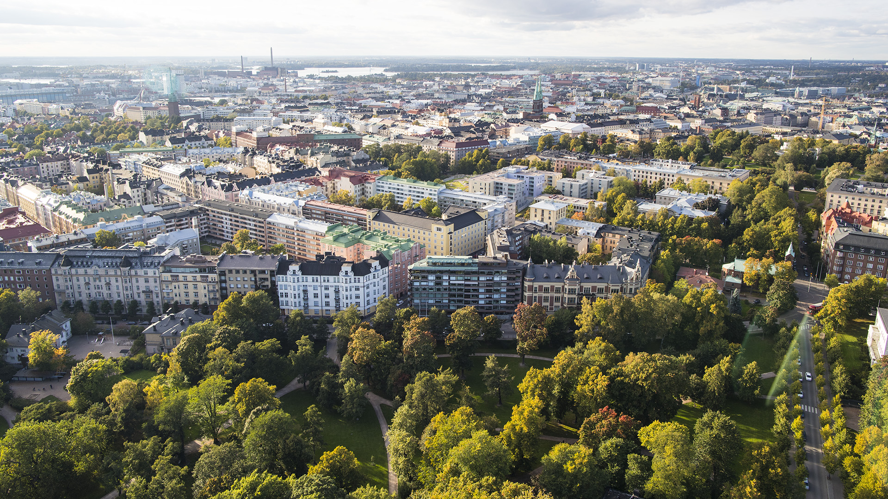





  Finanssiala.fi
  @finanssiala
  Finanssiala ry
  Finanssiala ry
  @finanssiala

